Slide 1
Chương 3: Thuật toán cắt xén, tô màu, phông chữ

Slide 2
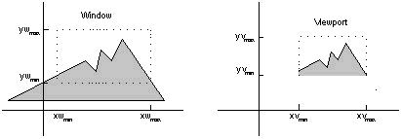
Quy trình hiển thị đối tượng 2D
Phép biến đổi hệ quan sát với cửa sổ và vùng
quan sát có dạng là các hình chữ nhật

Slide 3
I. Các thuật toán cắt xén
Cắt xén với cửa sổ hình chữ nhật
  Điểm ảnh
  Cắt xén đoạn thẳng
  Cắt xén đa giác

Slide 4
Thuật toán cắt xén đoạn thẳng
Các giải pháp:

Slide 5
  Kiểm tra từng pixel của đoạn thẳng có ở trong chữ nhật?
  Tính toán các điểm cắt của từng đoạn thẳng với cạnh chữ nhật cắt xén
  Thuật toán Sutherland-Cohen: loại bỏ các đoạn không cần cắt xén bằng xét tọa độ đầu mút các đoạn thẳng -> đơn giản và hiệu quả.

Slide 6
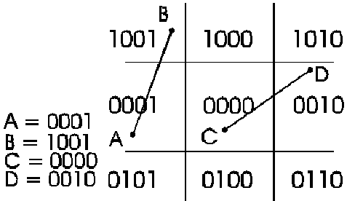
Thuật toán Sutherland-Cohen
Mã hóa đầu mút các đoạn thẳng
Xác định nhanh đoạn thẳng có cần cắt xén hay không nhờ các phép toán logíc AND và OR
bit 1 - left
bit 2 - right
bit 3 - below
bit 4 - above
Endpoint codes OR AND Meaning
0000 0000 0000 0000 No clipping (1)
0001 0001 0001 0001 No clipping (2)
1001 0001 1001 0001 No clipping (3)
1001 0100 1101 0000 Partly visible (4)

Slide 7
Thuật toán Sutherland-Cohen
Kết quả phép OR hai mã đầu mút đoạn thẳng cho kết quả 0: cả hai điểm nằm trong chữ nhật
Kết quả phép AND hai mã đầu mút đoạn thẳng cho kết quả khác 0: cả hai điểm nằm ngoài chữ nhật
Cắt xén:
  Giao của đoạn thẳng với các cạnh chữ nhật song song trục tung
    x có giá trị X_{min}, X_{max} và hệ số góc a= (y₂-y₁)/(x₂-x₁)
  Giao đoạn thẳng với các cạnh
  song song trục hoành
    y có giá trị Y_{min}, Y_{max} và hệ số góc
y=y₁ + a(x - x₁)
(x₂, y₂)
(X_{min},Y_{min})
x=x₁ + (y - y₁)/a
(X_{max},Y_{max})
(x₁, y₁)

Slide 8
Mã hóa hai đầu đoạn thẳng AB, với A (3,2) và B(-4,1), tọa độ cửa sổ cắt xén có góc dưới trái (-3,-2) và góc trên phải (2,3). Xác định đoạn thẳng nằm trong csht.

Slide 9
Thuật toán cắt xén vùng
Input:
  Chữ nhật cắt xén
  Vùng là đa giác được xác định bởi trật tự các cặp tọa độ
Output:
  Các đa giác nằm trong cửa sổ cắt xén
Ý tưởng thuật toán
  So sánh lần lượt các đỉnh đa giác với biên cửa sổ
    đỉnh nằm ngoài, loại bỏ ngay
    đỉnh nằm trong, lưu trữ lại làm kết quả
    tính giao điểm của các cạnh đa giác vùng với cạnh chữ nhật

Slide 10
Thuật toán cắt xén vùng
Duyệt lần lượt (td. theo chiều kim đồng hồ) các cạnh đa giác
Nếu đỉnh duyệt xuất phát từ trong cửa sổ theo cạnh đa giác đi ra ngoài cửa sổ: lưu trữ giao của cạnh đa giác với biên cửa sổ
Nếu đường đi từ ngoài vào trong cửa sổ: lưu trữ đỉnh đa giác và giao điểm
Thí dụ xét hai đỉnh đa giác S và P:
S
P
S
I
P
P
S
P
I
S
a) Lưu P
b) Lưu I
c) Không lưu gì
d) Lưu I, P

Slide 11
II. Tô màu một vùng
Đặt vấn đề
  Cho trước đa giác trong không gian 2D, hãy tô đa giác theo màu xác định trên màn hình đồ họa
Giả thiết
  Đa giác đơn, không tự cắt
Giải pháp
  Tô màu tràn
  Tô màu theo đường quét

Slide 12
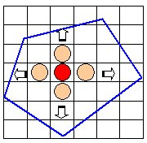
1. Thuật toán tô màu tràn
Input:
  Cho trước đa giác P có n đỉnh v0 đến vn-1 (vn trùng `với v0)
  Màu tô đa giác: C
  Tọa độ điểm xuất phát tô: p = (x, y) ∈ P (là điểm bên trong đa giác P)
Thuật toán
  FloodFill (Polygon P, int x, int y, Color C)
  if not (OnBoundary (x, y, P) and Colored (x, y, C))
  Begin
  PlotPixel (x, y, C);
  FloodFill (P, x+1, y, C);
  FloodFill (P, x, y+1, C);
  FloodFill (P, x-1, y, C);
  FloodFill (P, x, y-1, C);
  End;

Slide 13
2. Thuật toán tô màu theo đường quét
Ý tưởng: Sử dụng giao điểm giữa các biên đa giác và đường quét để nhận ra pixel có trong đa giác?
Thuật toán:
  Cho trước đa giác P với n đỉnh v₀ đến v_{n-1} (v_{n} trùng với v₀)
  Cho trước C là màu tô đa giác
  Giao của mỗi đường quét với các cạnh đa giác thì sẽ là điểm vào hay điểm ra đa giác
  Tìm ra các đoạn thẳng nằm trong đa giác để vẽ theo màu C
1
4
scan line 1
2,3
scan line 2
1
2,3
4
5

Slide 14
Thuật toán tô màu theo đường quét
  ScanConvert( Polygon P, Color C)
  Begin
  For y:=ymin To yMax Do
  Begin
  I <= Các giao điểm của cạnh đa giác P với đường Y = y;
  Sắp xếp I: X tăng dần và
  Vẽ đoạn thẳng cách quãng theo màu C;
  End;
  End;

Slide 15
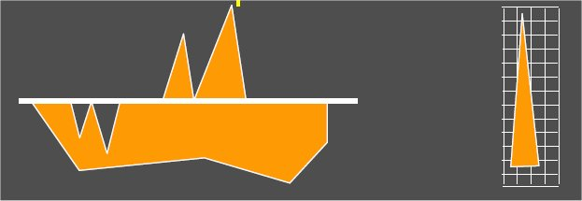
Thuật toán tô màu theo đường quét
Tối ưu chuyển đổi đường quét
  Sử dụng đồng thời thuật toán Bresenham hay thuật toán trung điểm vẽ đoạn thẳng
Các trường hợp đặc biệt

Slide 16
So sánh các thuật toán tô màu
Flood Fill | Scan Conversion
Đơn giản | Phức tạp hơn
Thuật toán rời rạc hóa trong không gian màn hình | Thuật toán rời rạc hóa trong đối tượng hoặc/và không gian màn hình
Yêu cầu gọi hệ thống GetPixel/Val | Độc lập với thiết bị
Đòi hỏi điểm seed | Không đòi hỏi điểm seed
Yêu cầu stack rất lớn | Yêu cầu stack nhỏ

Slide 17
III. Phông chữ
Một vài khái niệm về phông chữ
Phông bitmap (raster)
Phông véctơ
Phông True Type

Slide 18
1. Các khái niệm cơ sở
Phông chữ được Guttenberg thiết kế. Được sử dụng từ nhiều thế kỷ. Ngày nay rất phong phú.
Phông là tập đầy đủ các ký tự có chung kiểu dáng (style)
  Weight (Độ dày): light, normal, bold
  Shape (Hình dạng): round, oval, straight
  Posture (Dáng chữ): Oblique, Italic
  Serif, sans-serif
Font family
  Có face name (thí dụ Times Bold, Times Italic) cho biết weight và posture (không cho biết size)

Slide 19
Các loại phông
Công nghiệp máy tính sử dụng 3 loại phông
  Phông bitmap (raster)
  Phông véctơ
  Phông TrueType

Slide 20
2. Raster fonts
Là loại phông đầu tiên của màn hình máy tính
Ngày nay vẫn đang sử dụng
Ban đầu font bitmap được nhúng trong các vỉ điều khiển màn hình, máy in
Ánh xạ bố trí pixels của mỗi ký tự lên màn hình
  Mỗi bit trong bitmap sẽ bật sáng điểm ảnh trên CRT
Offset Hex value Binary value
0 00h 00000000
1 3Ch 00111100
2 18h 00011000
3 18h 00011000
4 18h 00011000
5 18h 00011000
6 3Ch 00111100
7 00h 00000000

Slide 21
Raster fonts
Có độ rộng và độ cao cố định
Lưu trữ: tách biệt các ảnh phông. Vị trí byte thứ nhất của khối bitmap trong bộ font:
Ưu điểm
  Hiển thị nhanh
  Dễ tạo lập và dễ sửa đổi
Nhược điểm
  Vấn đề co dãn
  Dung lượng lưu trữ lớn
Offset = (ASCII code) * (Bytes per character)

Slide 22
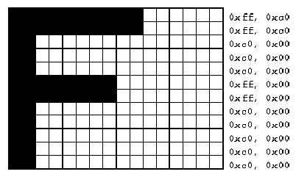
Ví dụ
GLubyte rasters[24] = {0xc0, 0x00, 0xc0, 0x00, 0xc0, 0x00, 0xc0, 0x00, 0xc0, 0x00,0xff, 0x00, 0xff, 0x00, 0xc0, 0x00, 0xc0, 0x00, 0xc0, 0x00, 0xff, 0xc0, 0xff, 0xc0};

Slide 23
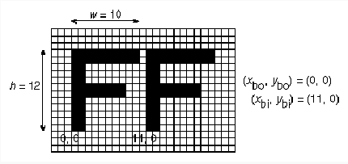
Cú pháp lệnh glBitmap:
void glBitmap(GLsizei width, GLsizei height, GLfloat xbo, GLfloat ybo, GLfloat xbi,GLfloat ybi, const GLubyte *bitmap);
glBitmap (10, 12, 0.0, 0.0, 11.0, 0.0, rasters);

Slide 24
glRasterPos2i(20, 20);
void glRasterPos{234}{sifd}v(TYPE *coords);
Thiết lập vị trí điểm hiện tại. Các đối số x,y,z,w chỉ ra tọa độ của vị trí điểm. Nếu dạng vectơ của hàm được sử dụng, các mảng tọa độ chứa các tọa độ của vị trí điểm. Nếu glRasterPos2*() được sử dụng, z được ngầm định là 0 và w được ngầm định là 1; tượng tự với glRasterPos3*(), w được đặt là 1.

Slide 25
3. Vector fonts
Không sử dụng Bitmap để mô tả ký tự
Sử dụng ngôn ngữ mô tả nào đó
  Ngôn ngữ mô tả bao gồm các lệnh như Line, Curve, Polygon...
  Tọa độ: tương đối trong chữ nhật chứa ký tự
  Chương trình con xử lý các lệnh để hiển thị
Ưu điểm
  Dễ co giãn, có tính propotional, trơn tru, dễ tạo lập hiệu ứng đặc biệt: xoay, gập, cong...
Nhược điểm:
  Khi hiển thị font nhỏ: chậm hơn bitmap font.
  Vấn đề hiển thị font nét chữ dày.

Slide 26
4. True Type fonts
True Type là công nghệ font của Apple Computer Inc. (1987); Tác giả: Kathryn Weisberg, Sampo Kaasila...
MS bắt đầu sử dụng True Type vào đầu 1992 trên Windows 3.1
Công nghệ True Type bao gồm:
  Các tệp chứa True Type Fonts (TTF)
  Bộ raster hóa True Type của hệ điều hành (MacOS, Windows...) trước khi hiển thị, in trên giấy.
OpenType: 5-1996 MS và Adobe System kết hợp công nghệ True Type với PostScript.

Slide 27
True Type fonts
Sử dụng các đường thẳng và các đường cong nội suy spline và Bezier để vẽ các ký tự
Tệp TTF chứa
  Mô tả hình dạng ký tự
  Các thông tin khác: tên font, bản quyền, hãng sản xuất...
MS chọn font True Type là font chính trong hệ điều hành Windows

Slide 28
True Type fonts
MS Windows sử dụng TTF?
  Nạp font từ tệp
  Trình Scaler:
    Co dãn đường viền đến kích thước yêu cầu theo mật độ cho trước trên thiết bị ra.
  Trình Interpreter:
    Biến đổi đường cong để hình thành đường viền đã hiệu chỉnh.
  Trình Scan-converter:
    Tô trong đường viền đã hiệu chỉnh bằng các pixel để tạo bitmap cho chữ đặc.
  Hiển thị / in các bitmap ký tự.

Slide 29
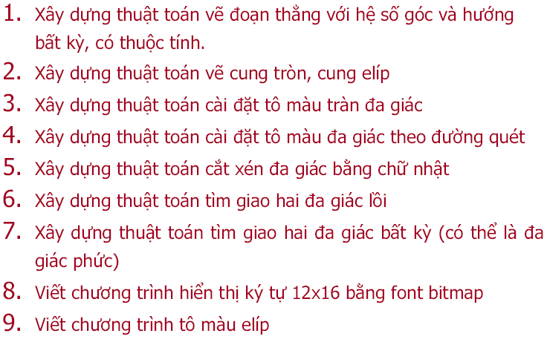
Thực hành

